Slide 1
Табельный учет в ИС Парус

Slide 2
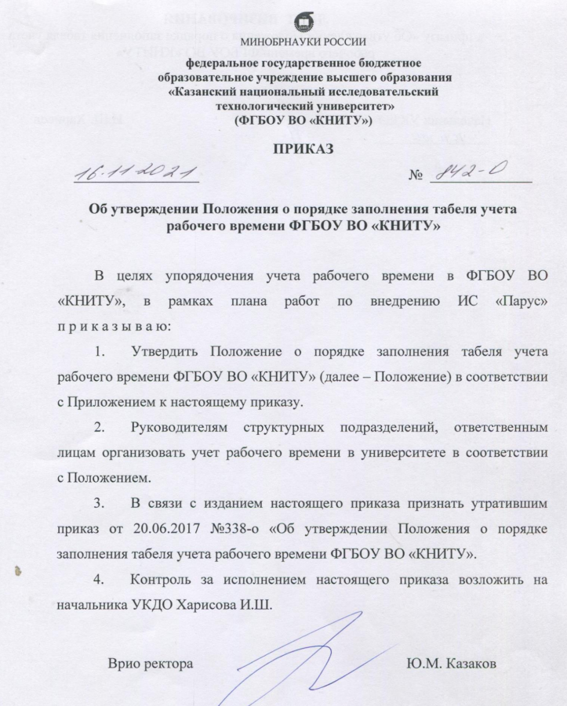
Приказ утверждающий новое положение о Табельном учете
Об утверждении Положения о порядке заполнения табеля учета рабочего времени ФГБОУ ВО «КНИТУ»)

Slide 3
Статусная модель согласования Табеля

Slide 4
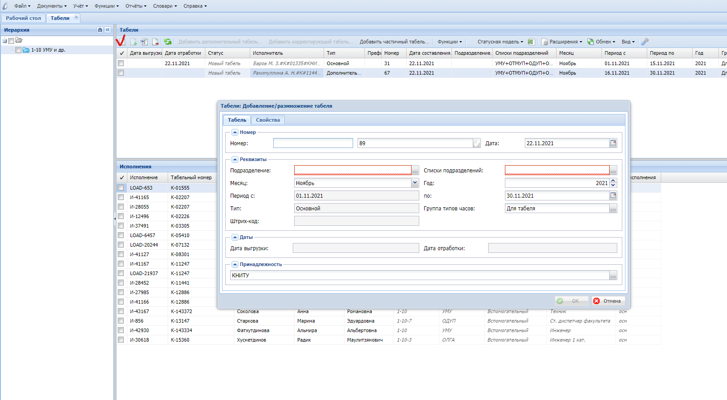
Статус - Новый табель
Происходит формирование нового табеля
Переход в следующую точку - Табель сформирован табельщиком

Slide 5
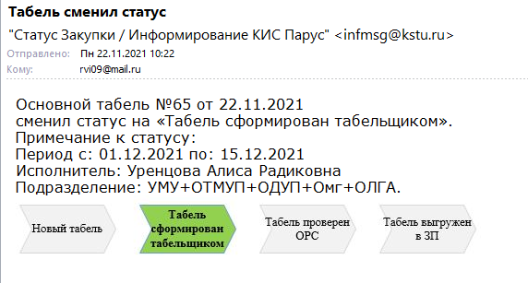
Статус - Табель сформирован табельщиком
Происходит проверка сотрудниками ОРС
Приходит сообщение на почту табельщику и сотруднику ОРС
Переход в следующую точку - Табель проверен ОРС

Slide 6
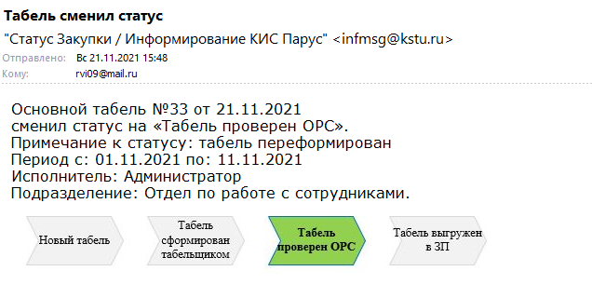
Статус - Табель проверен ОРС
Табельщик печатает подписывает табель, передает в ООиОТ.
Сотрудники ООиОТ загружают табель в Расчет заработной платы.
Приходит сообщение на почту инициатору и исполнителю в точке
Переход в следующую точку - Табель выгружен в ЗП

Slide 7
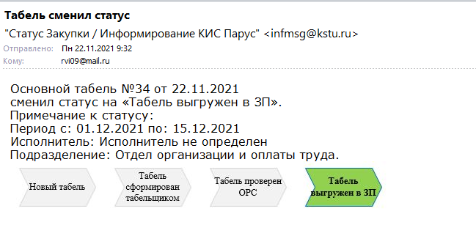
Статус - Табель выгружен в ЗП
Электронный табель принят к расчету зп.
Сотрудники ООиОТ ожидают оригинал табеля.
Приходит сообщение на почту инициатору и исполнителю в точке
Изменения через корректирующий табель

Slide 8
Поддержка пользователей
Техническая поддержка
Не получается войти в ИС Парус,
в Управление информационных технологий (УИТ) – заявка в тех. cервис https://www.kstu.ru/ekds/www_init_tus.jsp
Поддержка по работе с ИС Парус (вошли в систему),
в Отдел по работе с сотрудниками(ОРС)
каб. А-113 Телефоны: (843) 231-39-72, 231-42-04

